Slide 1
견적문의
웹기반 (프로그램설치 필요없을것, 보안문제 없을것, 데이터용량걱정없을것)
상점이 3000개지만 이번 프로젝트에서 메뉴는 제외.(상점이름, 사진, 연락처, 주소 등 최소한으로 제작)
주요내용
관리자 = 정보변경 등 관리일체가능
사용자 = 비회원으로 사용가능하지만 회원가입 후 로그인시 혜택추가
9개 상인회(시장)와 상인회소속 3000개 매장을 지도에 표기합니다.
9개상인회의 메인페이지를 만듭니다.(3p참고)
9개시장의 지도를 만듭니다.(4p)
3,000개매장을 지도에표시(5p)
상점별 고유페이지(정보및메뉴, 리뷰)(6p)
맛집, 스타상점 등의 테마로 코스3개를 만들고 구글지도의 네비게이션기능으로 찾아갈 수 있게 세팅합니다.
동양상을 올릴 수 있는 게시판을 만듭니다.
이벤트게시판 및 공지사항(팝업 or 기타방법으로 최상위노출)을 제공합니다.

Slide 3
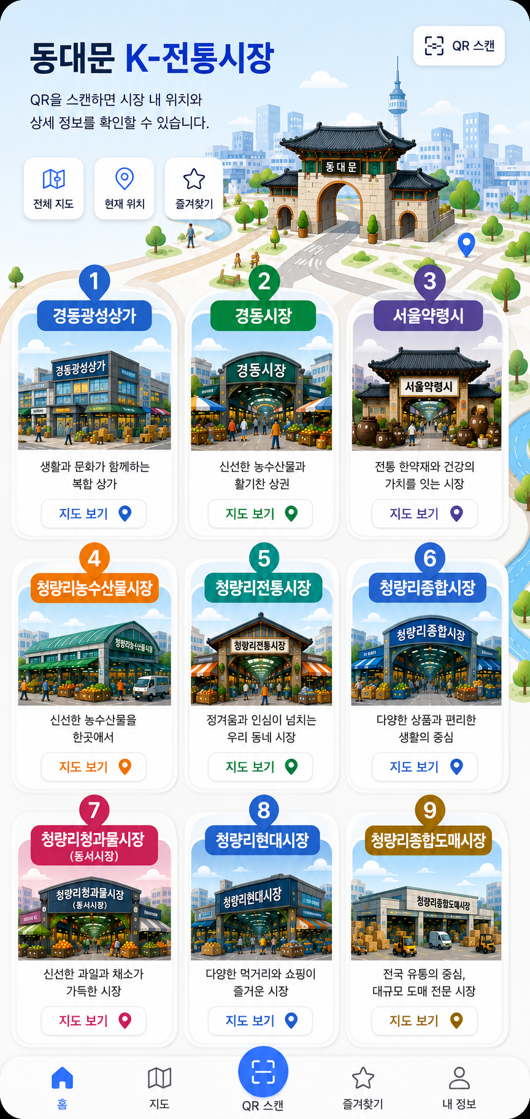
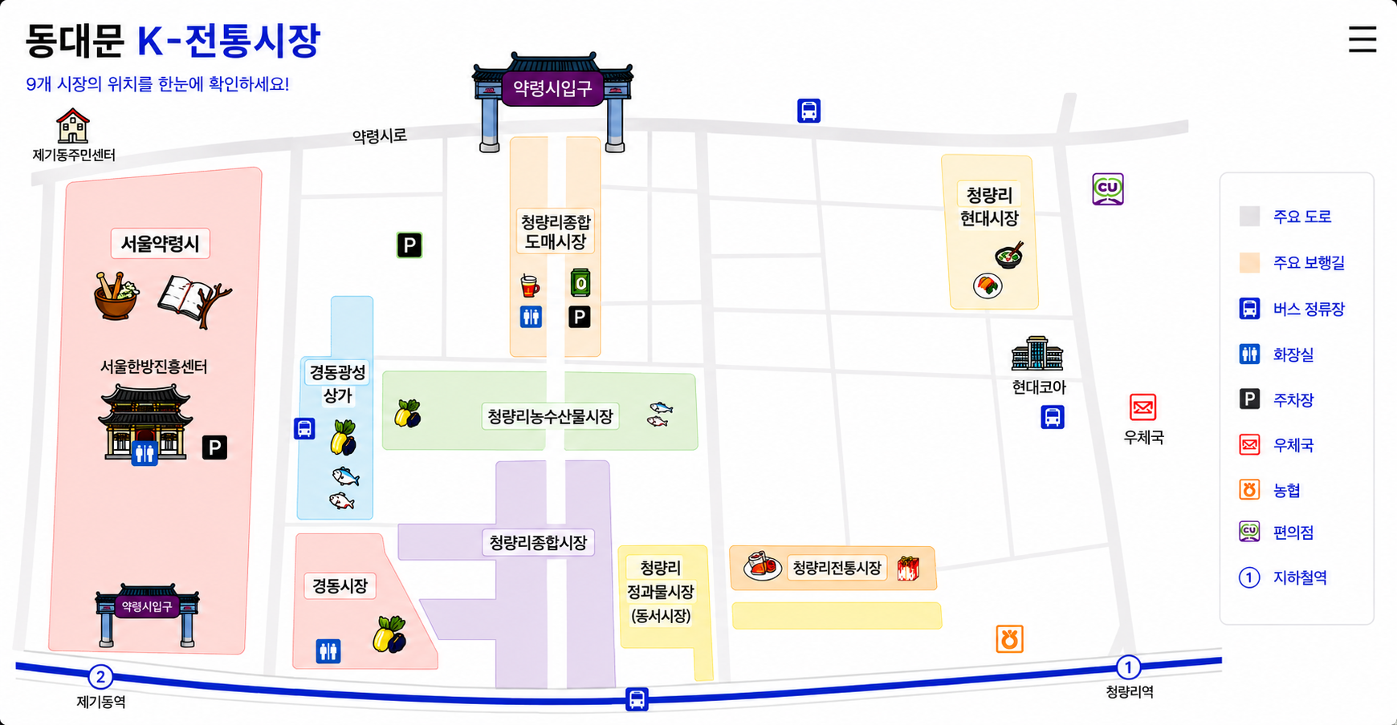
초기화면
전체지도

Slide 4
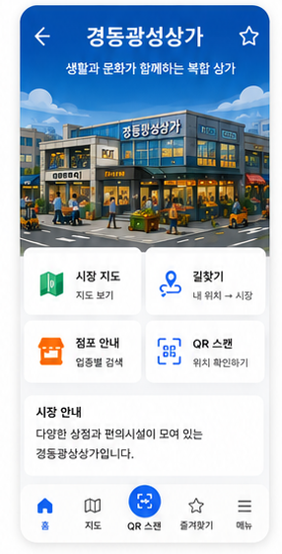
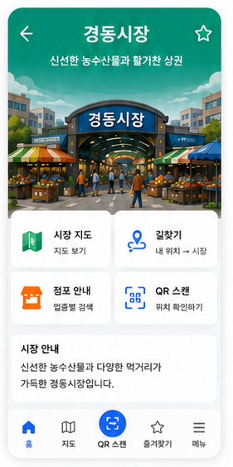
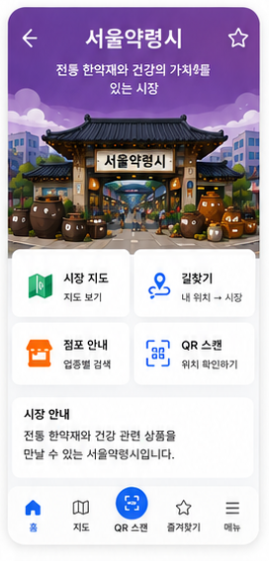
각 시장 메인페이지
초기화면에서 시장 이미지 클릭

Slide 5
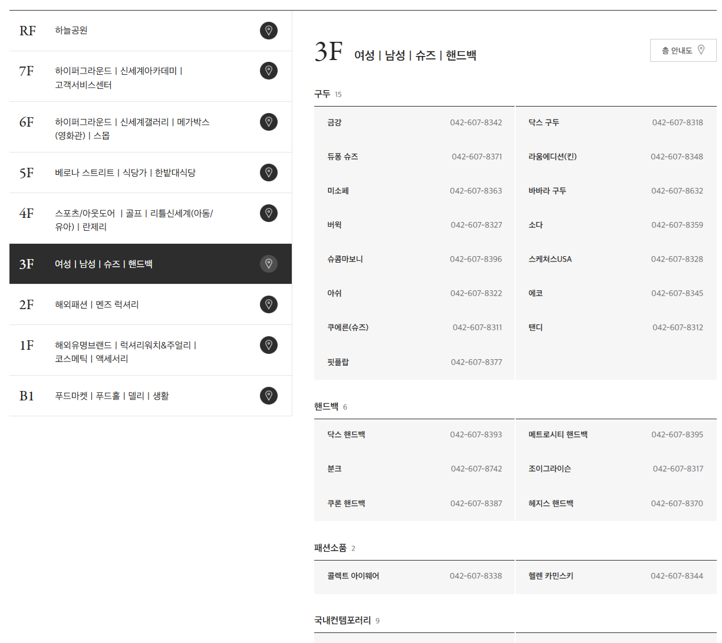
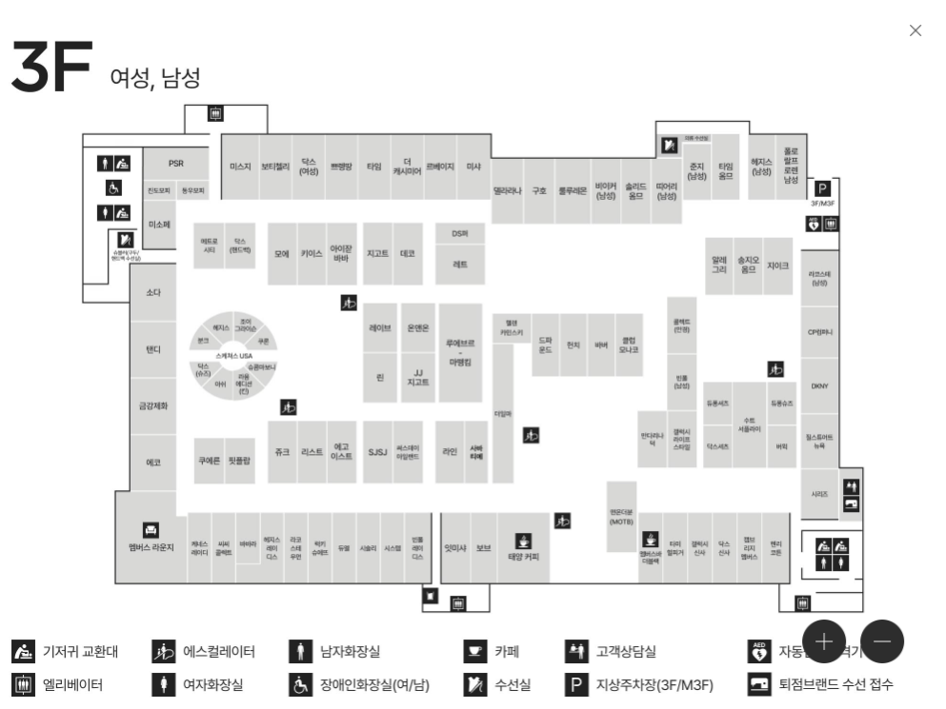
각 시장 지도

Slide 6
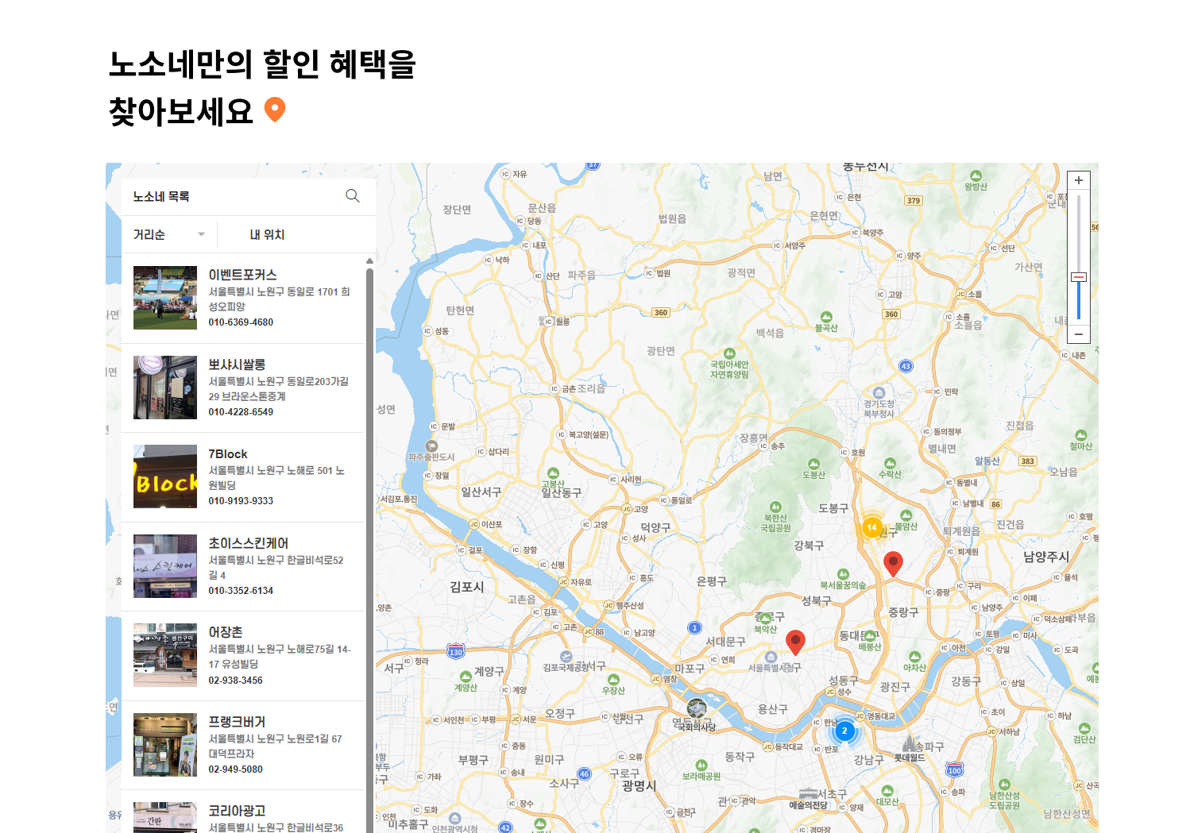
지도에 위치표기
확대 축소가능
상점가목록이나 지도표기에서 해당 매장 클릭시
상점페이지(다음페이지)가 나옵니다.

Slide 7
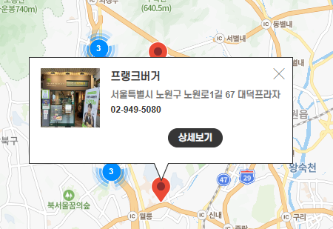
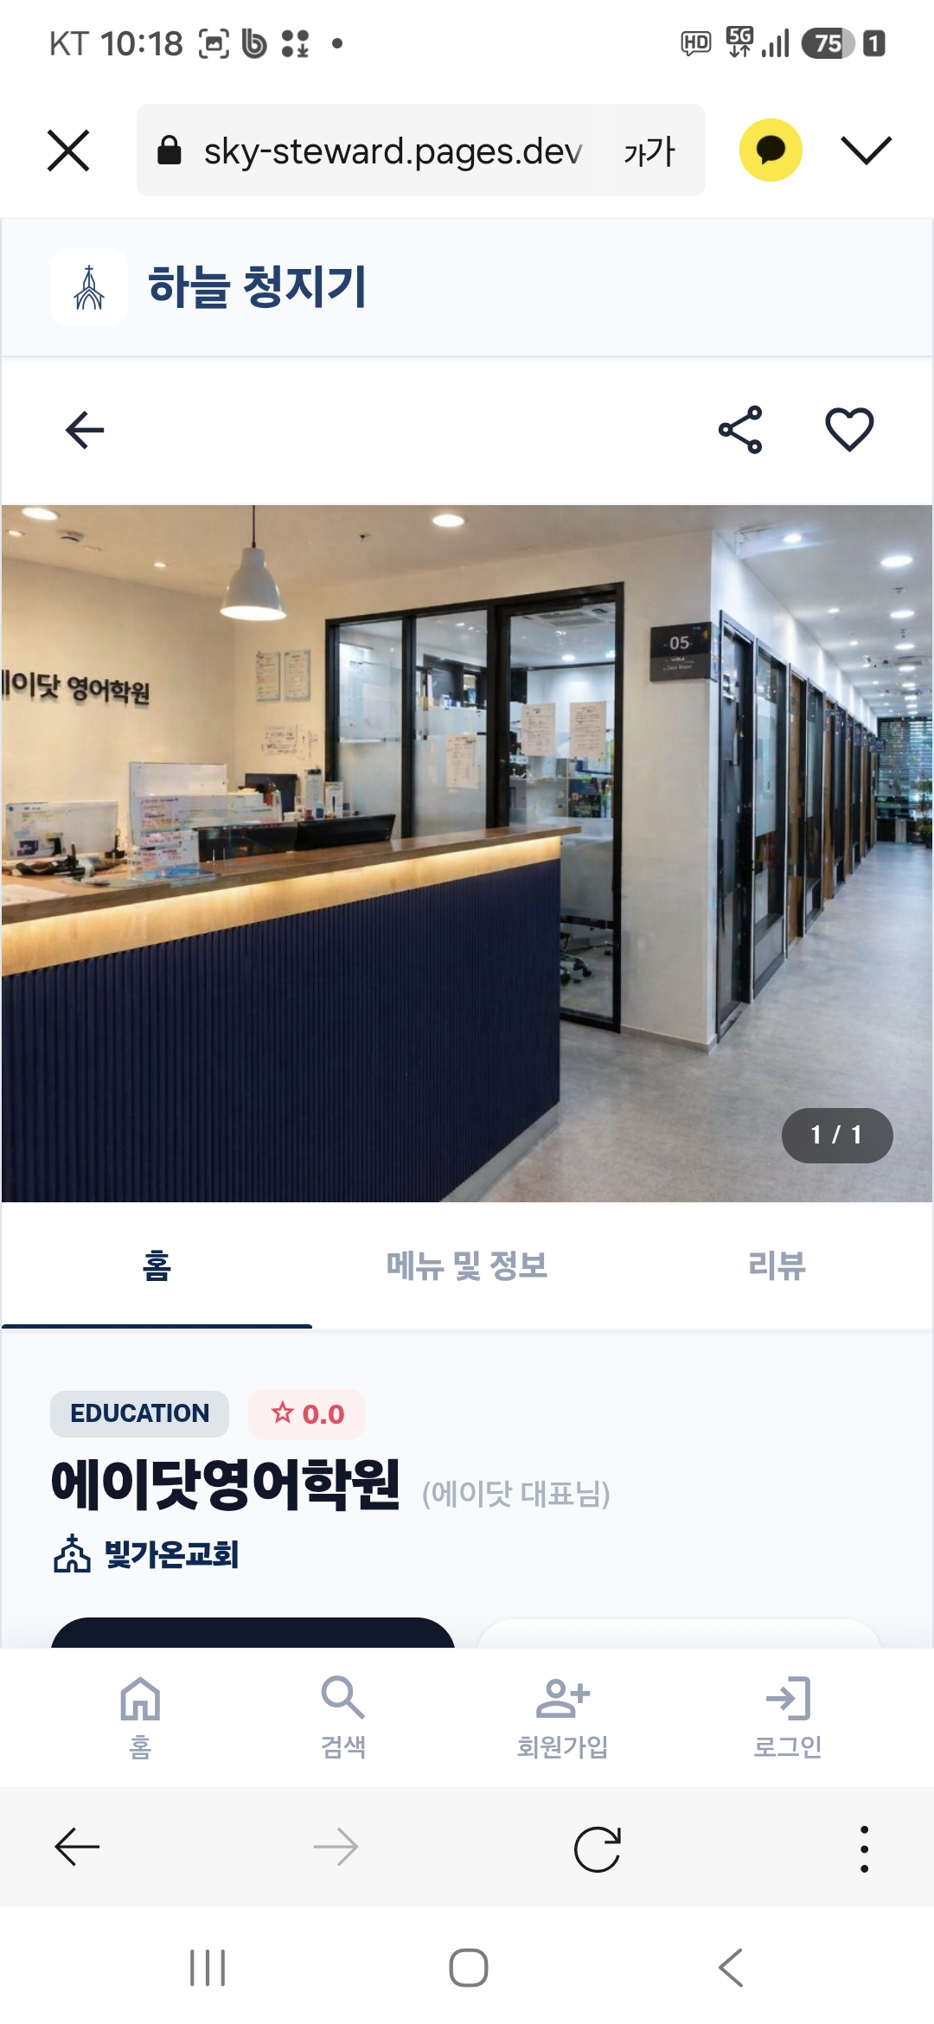
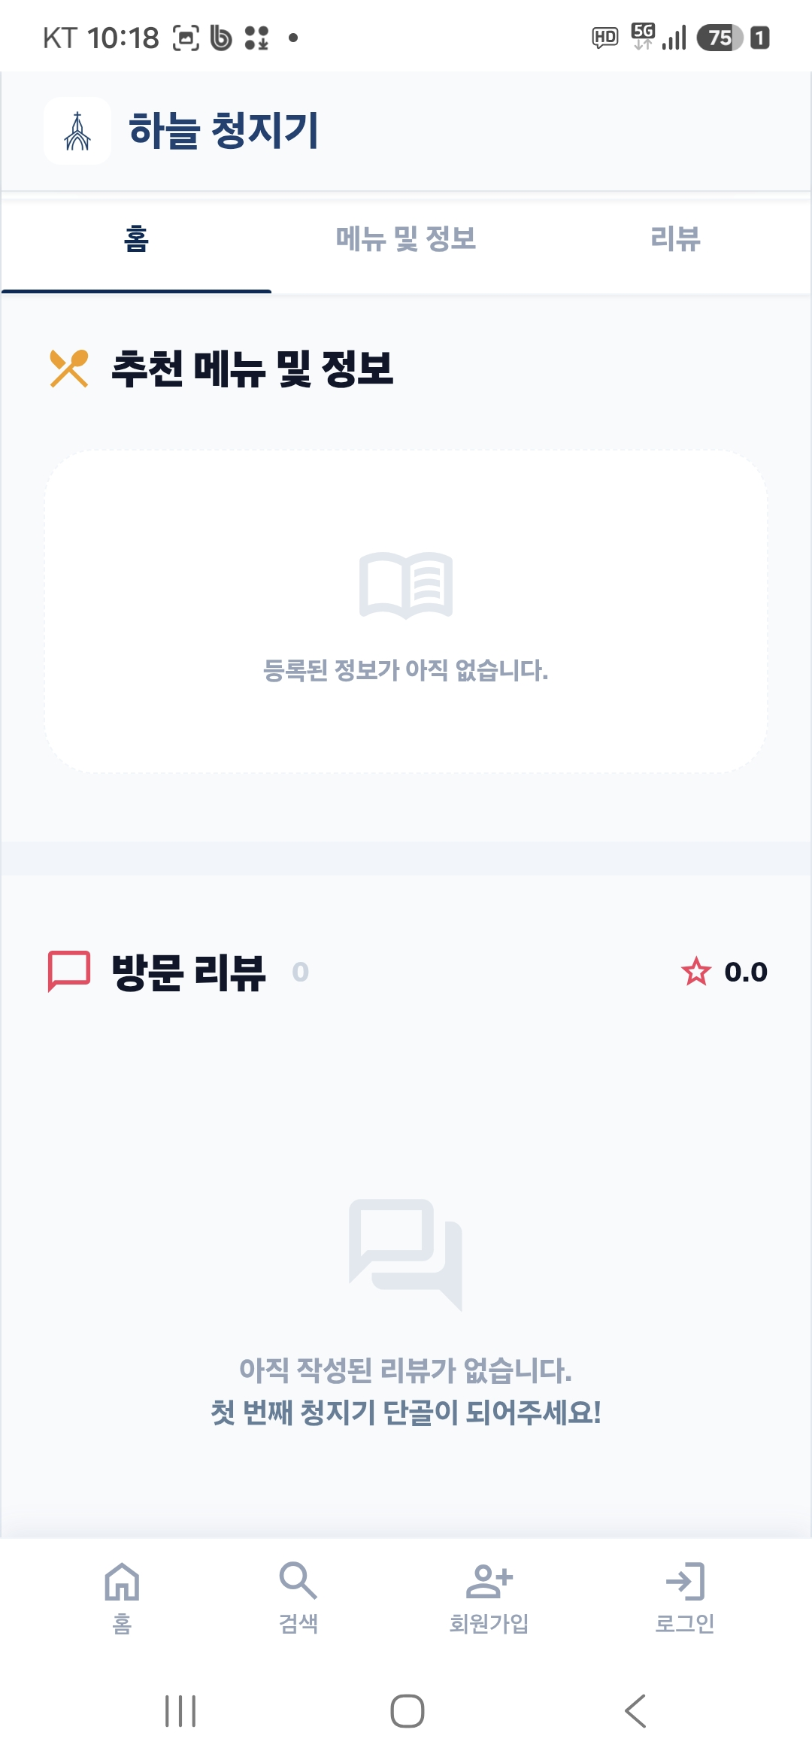
상세보기를 누르면(a)
상점 페이지로 이동(b)
상점 페이지에는 ‘하늘청지기처럼’ 메뉴와정보, 방문리뷰가 있어야 함.
메뉴는 비워두지만 상점의 정보는 전부 입력해줘야함(3,000개)

Slide 8
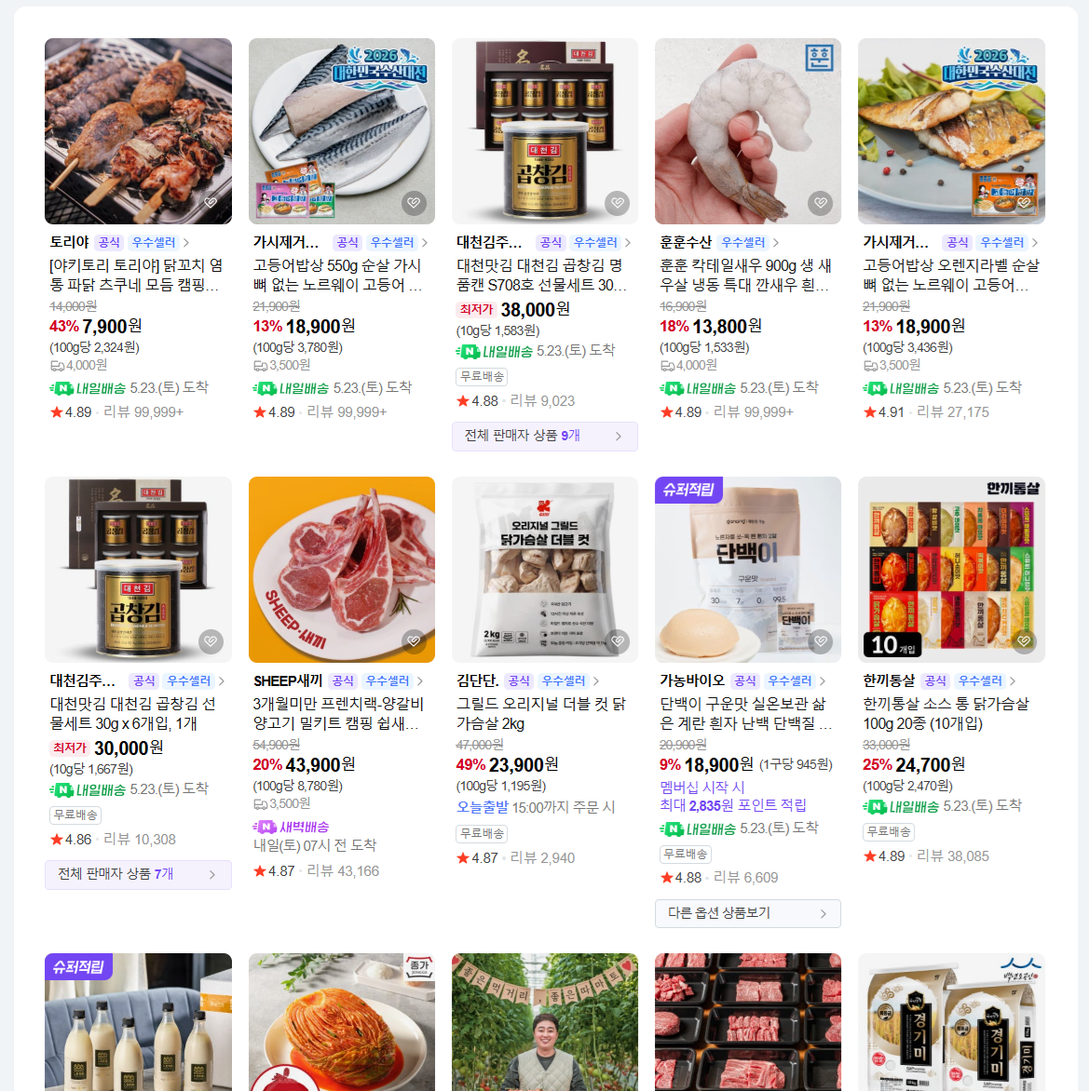
상점 상품
상품판매는 추후 기능으로 이번에는 적용하지 않습니다.

Slide 9
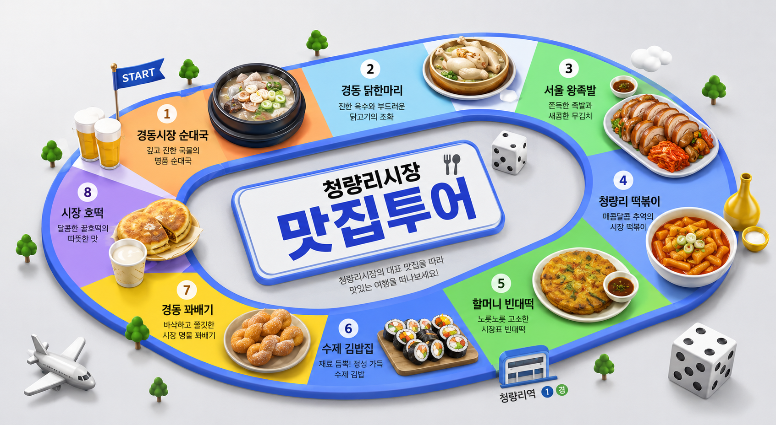
맛집 투어
시장의 맛집, 스타상점 등 3가지 정도 코스를 정해주면 해당 가게들을 갈 수 있도록 안내합니다.(구글지도연동)

Slide 10
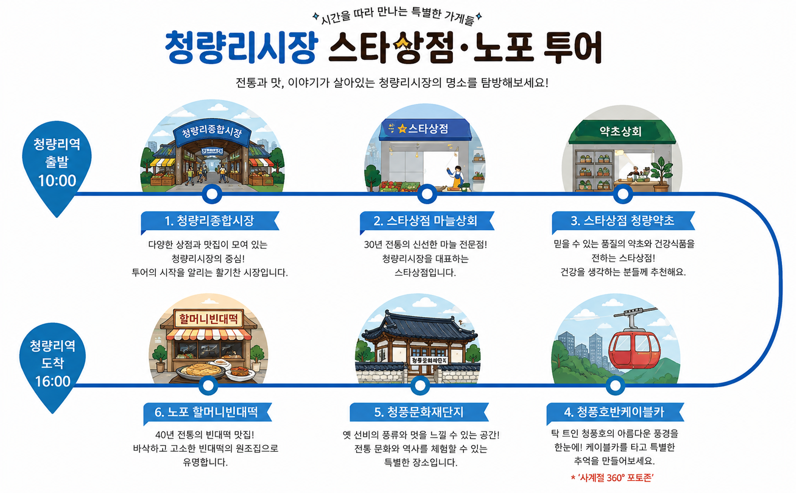
스타상점 노포투어

Slide 11
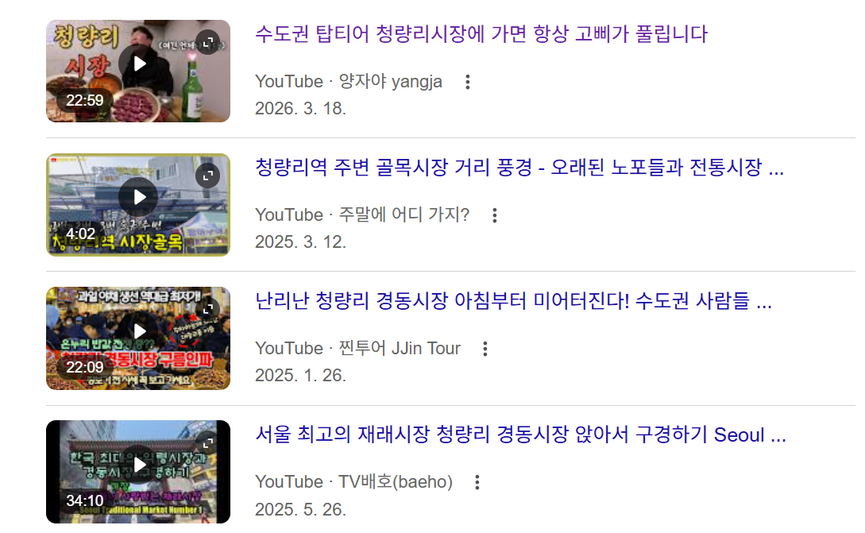
동영상

Slide 12
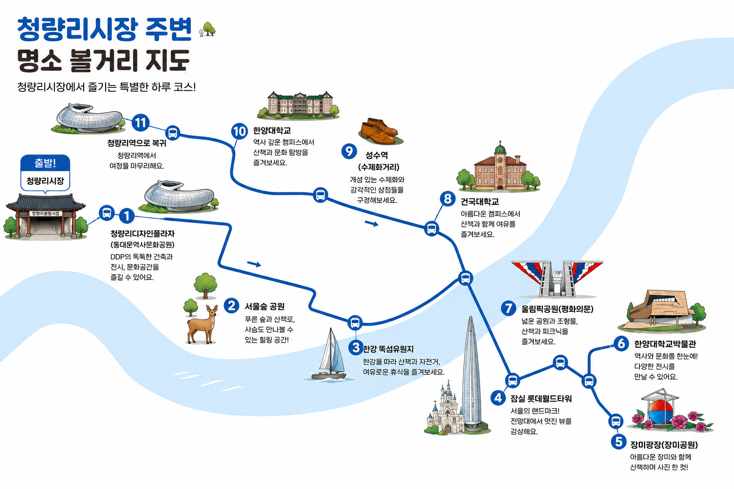
명소 볼거리투어

